Slide 1
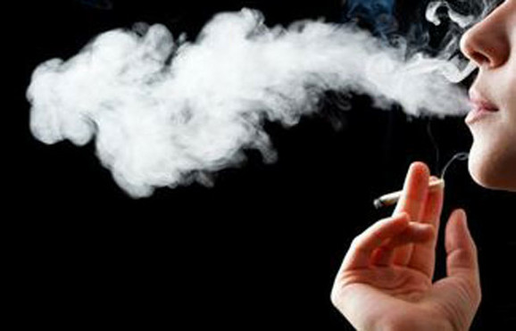
Pušenje – bolest zavisnost
Predmet: Biologija
Učenica: Andreja Aničić

Slide 2
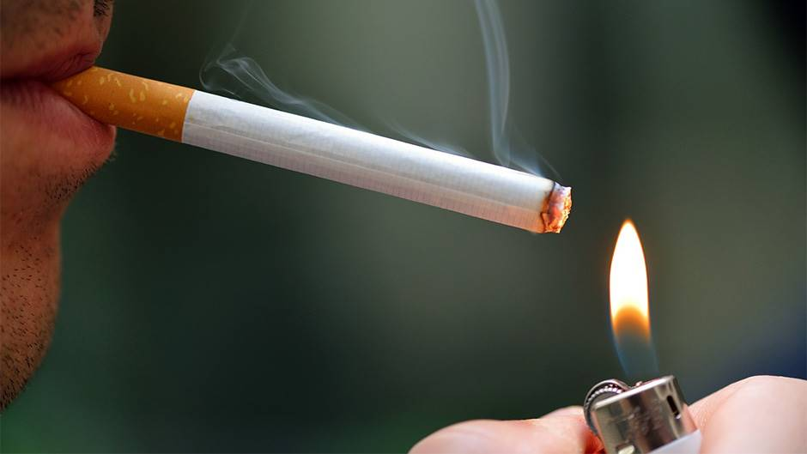
Statistički podaci ukazuju na poražavajuću činjenicu da u svetu broj pušača uskoro dostiže brojku od jedne milijarde! Prema poređenjima istraživanja iz 1980. godine i danas, to je za oko 300 miliona više pušača.
Prema istraživanjima, u našoj zemlji pušači su svaki treći muškarac i svaka četvrta žena, a na veliku žalost i štetu po zdravlje naše dece, ustanovljeno je da čak svaka treća trudnica uživa u ovom poroku, a svaki sedmi adolescent takođe upada u kandže istog.

Slide 3
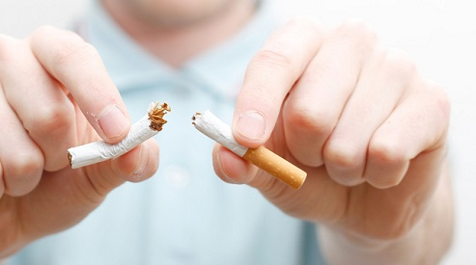
Još jedna neverovatna brojka je da se u Srbiji dnevno popuši 73 miliona cigareta! Što dalje dovodi do zastrašujuće posledice koja broji najmanje 16 hiljada smrti u Srbiji godišnje..
Ali, da ne dužimo sa statistikom, najvažnije je da pušači shvate koje sve ozbiljne i negativne posledice pušenje može imati po njihovo psihofizičko i zdravstveno stanje.
Dim od cigarete sadrži više od 4 hiljade različitih hemijskih supstanci koje su štetne po zdravlje svakog čoveka, a od toga najmanje 50 supstanci ima kancerogeni efekat na ljude.

Slide 4
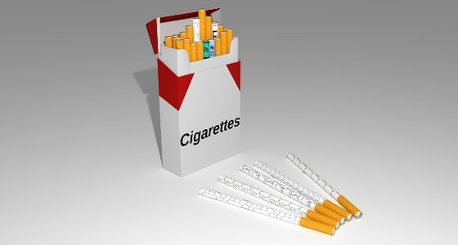
Moramo navesti i svakodnevne smetnje i tegobe koje pušenje izaziva kod pušača. To podrazumeva štetni uticaj cigareta na opšte disanje - nakon određenog vremena pušenje dovodi do kratkog daha, zatim česta pojava kašlja i iritacija u grlu, povećanje rizika od raznih respiratornih infekcija uključujuči i bronhitis.
Pored navedenog, pušenje loše utiče na opšte stanje, kao u navedenim primerima:
· Pušenje može izmeniti čula ukusa i mirisa
· Pušenje ugrožava opštu kondiciju i energiju
· Pušenje direktno ugrožava fizički izgleda pušača – žuti zubi, prevremeno starenje kože, neprijatan miris
· Pušenje osuđuje pušače na konstantnu borbu sa sopstvenim potrebama, odnosno često suzdržavanje od cigareta, što ima direktan uticaj na trenutno raspoloženje i stanje pušača
· Pušenje izlaže pušače većem riziku od depresije i anksioznosti

Slide 5
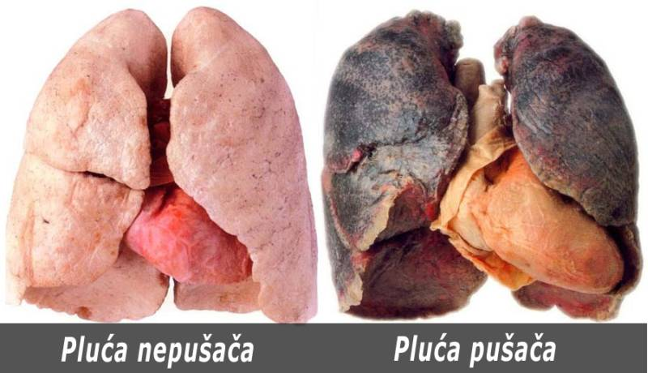
Pušenje definitivno ima najštetniji uticaj na pluća pušača, jer pluća uvlačenjem dima direktno primaju sve štetne supstance koje su sadržane u cigareti. U proseku 85% od svih oboljenja pluća, a oko jedne trećine svih kancerogenih oboljenja su uzrokovana upravo konzumiranjem cigareta, gde su najčešći sledeći:
· Rak jednjaka
· Rak usne dublje
· Rak materice
· Rak prostate
· Rak želuca
· Rak pankreasa

Slide 6
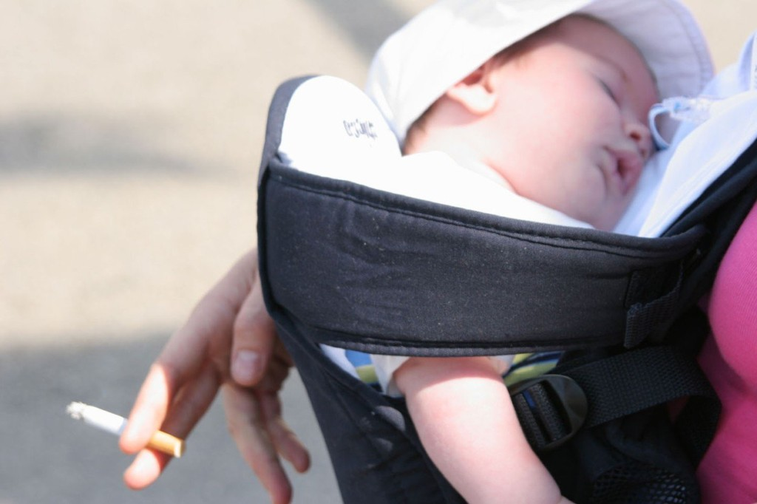
Naime, naučno je dokazano da pušenje u toku trudnoće veoma štetno utiče na razvoj ploda, a može ostaviti i ozbiljne posledice na zdravlje deteta nakon rođenja, pa čak i u daljoj budućnosti.
Pušenje u trudnoći može ostaviti direktne posledice na fetus, iz sledećih razloga:
· Ograničava dotok kiseonika do bebinog organizma
· Ubrzava bebine otkucaje srca
· Povećava rizik od pobačaja i mrtvorođenja
· Povećava rizik od prevremenog porođaja i nedovoljno razvijene težine novorođenčeta
· Povećava rizik da se kod bebe razviju respiratorna i plućna oboljenja
· Povećava rizik od razvoja urođenih anomalija i retardacija

Slide 7
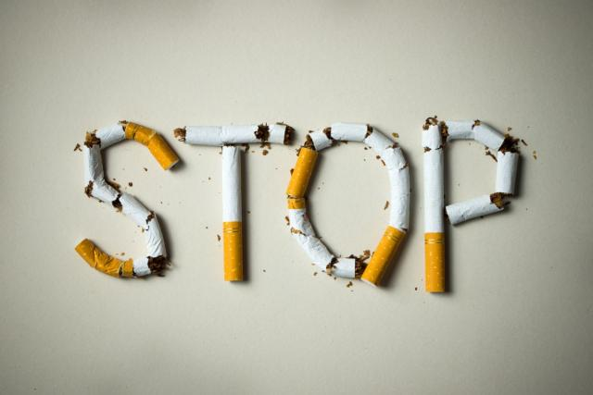
Efekti prestanka pušenja na organizam
Pušači, ne morate čekati godinama da uočite prednosti ne-pušenja.
Evo ukratkog opisa šta vam se događa na samom početku kada prestanete:
· 20 MINUTA – krvni pritisak i puls se stabilizuju, a periferna cirkulacija se pojačava
· 8 SATI – koncetracija nikotina i ugljen–monoksida se eliminiše iz organizma
· 24 SATA – kompletan ugljen-monoksid se eliminiše iz organizma
· 48 SATI – je dovoljno da kompletan nikotin nestane iz organizma i da se značajno poboljša čulo mirisa i ukusa
· 72 SATA – lakše se diše jer dolazi do relaksacije bronhija
· 3 – 9 MESECI – po prestanku pušenja nestaje sekret u plućima, samim tim i kašalj i karakteristično ‘sviranje’
· 1 GODINA – rizik od srčanog udara se smanjuje za čak 50%!
· 15 GODINA – rizik od moždanog udara je isti kao kod nepušača..

Slide 8
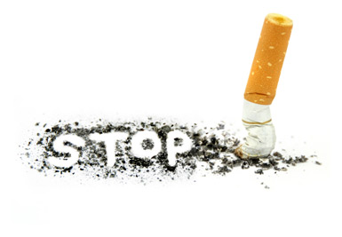
Svetski dan bez duvanskog dima
održava se svake godine 31-og maja. Pokrenula ga je SZO ( Svetska zdravstvena organizacija) 1987.god. Povod je za aktivnosti , saopštenja zdravstvenih organizacija i inicijativa protiv pušenja duvana.

Slide 9
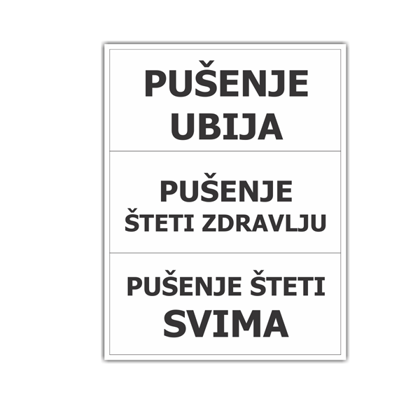
HVALA NA PAŽNJI!

